Slide 1
Open Source Software (OSS) 班の紹介
2010/04/28

Slide 2
目次
メンバー紹介
OSS班の野望
昨年度までの活動
現在取り組んでいる研究
今年度の活動

Slide 3
メンバー紹介
2010/04/28

Slide 4
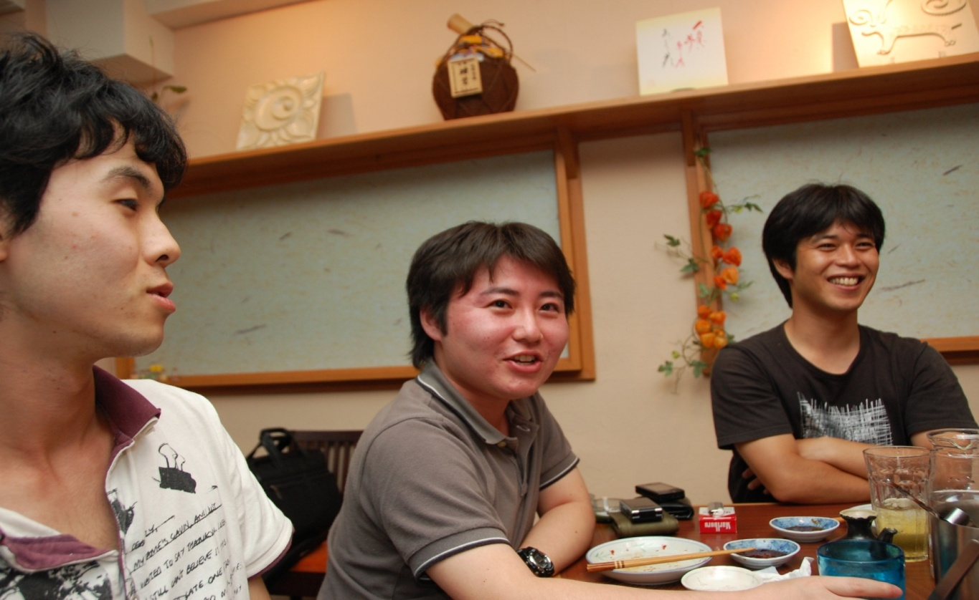
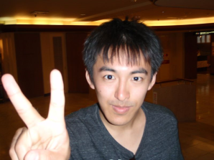


メンバー紹介
スタッフ
  先生
    大平 雅雄 先生
  ドクター
    D2 伊原 彰紀
  マスター
    M２ 大澤 直哉
    M２ 藤田 将司
共同研究先
  Queen’s University
  Mozilla Japan

Slide 5
OSS班の野望
2010/04/28

Slide 6
OSS班の野望
着眼点
  主にOSSを対象に研究を行っている
    OSSの開発者は分散開発を行っているため開発者間の活動が大きく影響する
ソフトウェア開発を円滑に行なうための支援を行う
  企業や組織における知識共有や知識創発の支援

Slide 7
OSS班が取り組んでいる研究

Slide 8
OSS班が取り組んでいる研究
OSS開発における不具合管理に関する研究
  不具合修正プロセス向上に向けた滞留時間分析手法の提案
  不具合の再修正予測モデルの構築 (collaborate with Queen’s university in Canada)
  滞留時間予測モデルの構築
  バグ修正に関与する開発者コミュニケーションの分析
OSS開発者間のコミュニケーション効率化に向けた研究
  OSS開発における時差の分析~開発者間の情報交換への影響~ (collaborate with Thai students)
  OSSコミュニティの新陳代謝プロセスの分析とモデル化
  コミュニケーション効率化のためのAwareness支援システム：ACTION
  コードレビューに着目したコミュニティオープン性の分析 （collaborate with Thai students）
OSS開発における開発者とユーザのコミュニケーション構造
  社会ネットワーク分析に基づくOSSコミュニティの可視化
  社会ネットワーク分析に基づくオープンコラボレーションの分析
コミュニティ媒介指標の開発
  複数のサブコミュニティを媒介するコーディネータの分析指標の確率

Slide 9
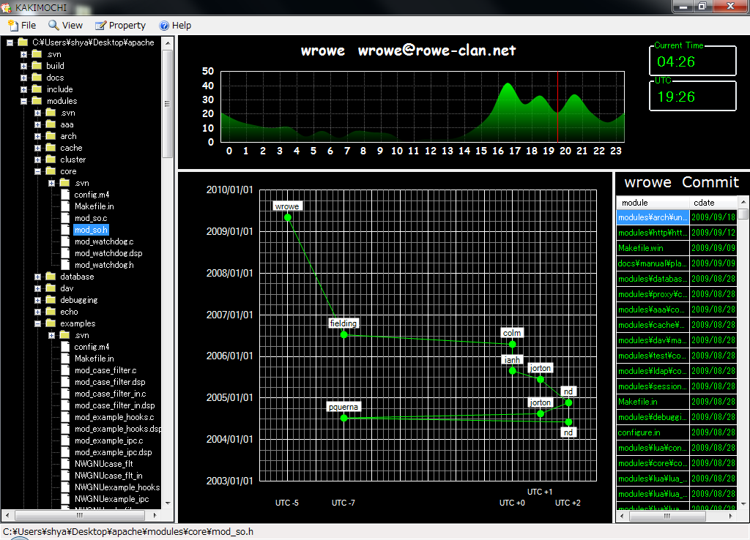
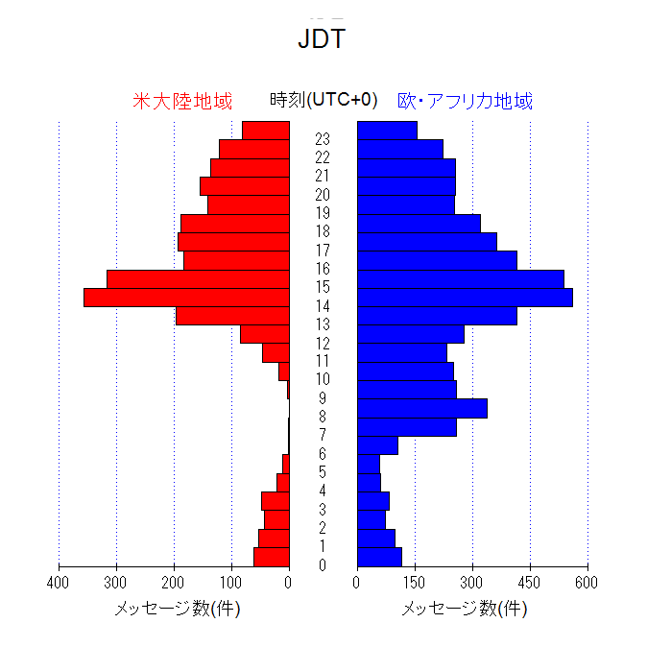
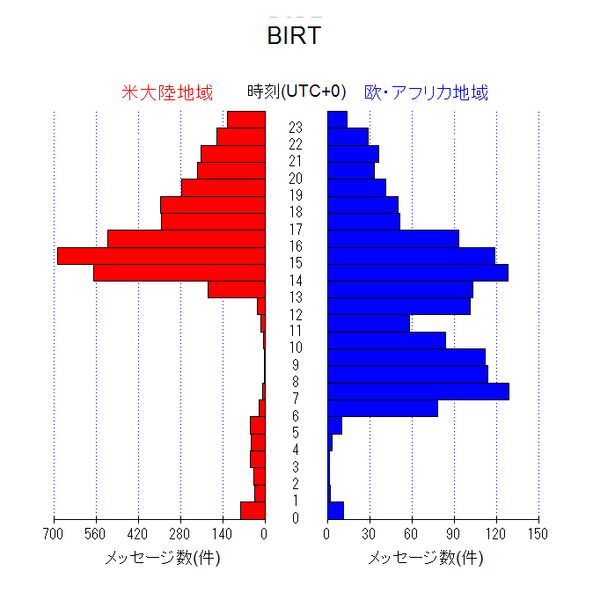
OSS開発者間のコミュニケーション効率化に向けた研究
OSSプロジェクト間で行う情報交換のタイムラグの実態を解明し，情報交換の所要時間を短縮化する
JDT
BIRT
米大陸地域
欧・アフリカ地域
米大陸地域
欧・アフリカ地域
OSS開発における時差の分析
~開発者間の情報交換への影響~
コミュニケーション効率化のための
Awareness支援システム：ACTION
OSS開発における時差によるOSSの品質に及ぼす影響
(collaborate with Thai students)

Slide 10
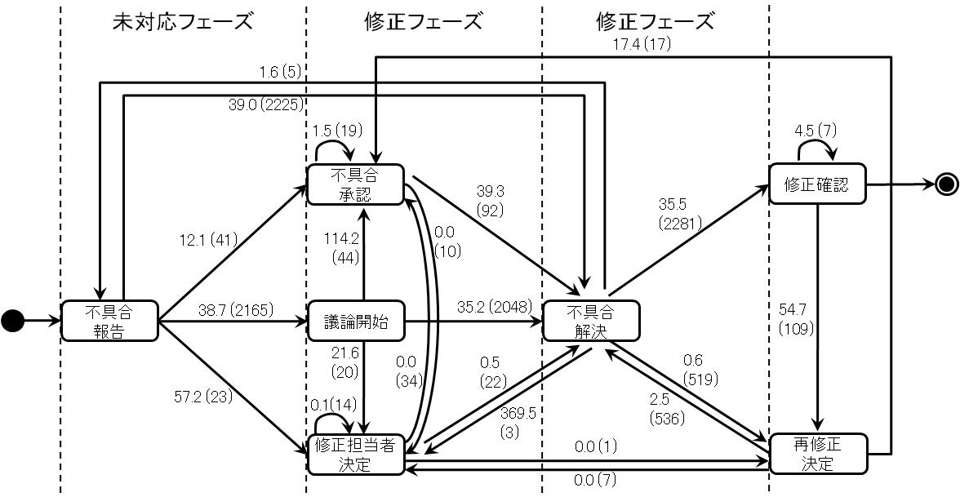
OSS開発における不具合管理に関する研究
OSSにおける不具合修正時間見積もり手法の構築
  不具合修正プロセス向上に向けた滞留時間分析手法の提案
  不具合の再修正予測モデルの構築 (collaborate with Queen’s university in Canada)
  滞留時間予測モデルの構築
不具合修正プロセス向上に向けた滞留時間分析

Slide 11
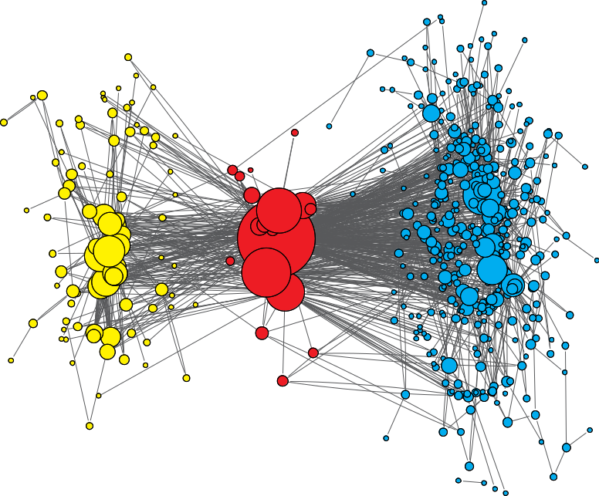
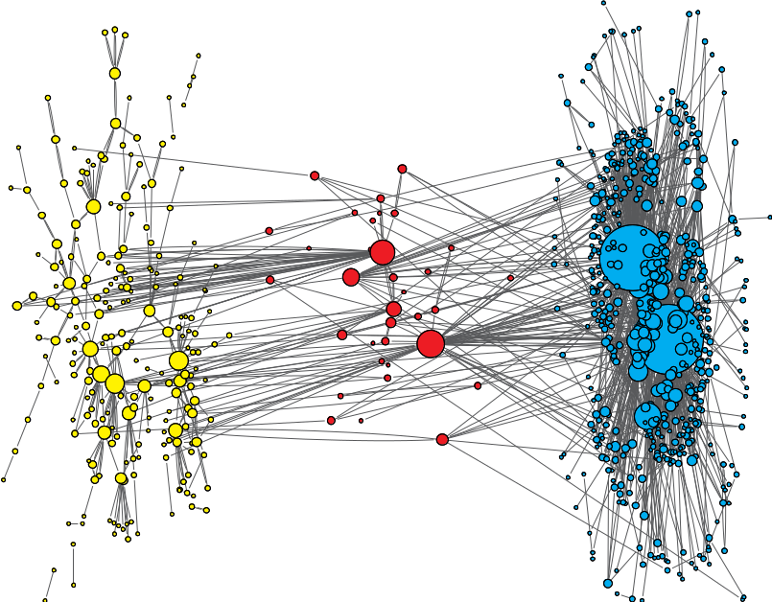
OSS開発における開発者とユーザのコミュニケーション構造
成功コミュニティと衰退コミュニティのコーディネータのコミュニケーション構造の比較（まつしん）
両方のコミュニティに多くのメッセージを送っている
メッセージ数が少ない
Notes:
知識共有がうまくいっているコミュニティもあれば，うまくいってないコミュニティもある

Slide 12
昨年度の活動成果
論文誌 0本…今年は目指せ5本投稿!!!
国際会議 4本
  頑張り次第でM１の間に国際会議に投稿可能
国内会議 3本
表彰・受賞 1件

Slide 13
今年度の活動
2010/04/28

Slide 14
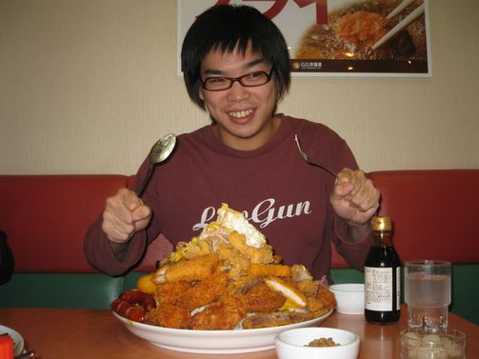
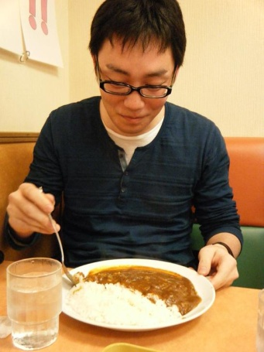
今年度の活動
週1回の定例ミーティング
  水曜16:00～
  進捗報告，研究TODO，最新の研究動向…etc
週1回の輪講
  水曜16:00～
  OSSの論文
成果発表
  論文誌，国際会議，
  各種国内研究会
お疲れ様宴会
  論文を出した後，論文が採択された時に激しく開催!!
国際会議投稿お疲れ様会
（CoCo壱で全トッピング）
その横で地味に10辛に挑戦

Slide 16
昨年度の活動成果
論文誌
  まつ本 et al, `` OSSコミュニティにおけるオープンコラボレーションの理解‘’ 情報社会学会学会誌, April 2009.
国際会議
  亀井 et al ``Analysis of Coordination between Developers and Users in the Apache Community‘’, OSS2008, September 2008.
  まつ本 et al ``A Comparison Study on the Coordination between Developers and Users in Foss Communities‘‘ STC 2008, May 2008.
国内会議（査読付き）
  大平 et al ``オープンメディアを活用した知識コミュニティのデザインに関する一考察,‘’ 情報社会学会, November 2008.
  伊原 et al ``複数のサブコミュニティを有するOSSコミュニティを対象としたネットワーク分析,‘’DICOMO2008, July 2008.

Slide 17
昨年度の活動成果
国内会議（査読なし）
  伊原 et al, ``障害管理システム利用時の修正遅延要因の分析,‘’ ソフトウェア信頼性研究会, March 2009.
  伊原 et al, ``OSSの障害修正における開発者ネットワークの分析,‘’ 第5回ネットワーク生態学シンポジウム, March 2009. (沖縄県)
  大平 et al, ``コミュニティ媒介性: OSS開発における協調作業への媒介度を評価する指標,‘‘ 第5回ネットワーク生態学シンポジウム, March 2009. (沖縄県)
  伊原 et al, ``OSSプロジェクトにおける障害に関する情報共有の分析,‘’ 平成20年度 情報処理学会関西支部支部大会, October 2008. (京都府)
表彰・受賞
  (学生奨励賞), 伊原 et al, ``OSSプロジェクトにおける障害に関する情報共有の分析,‘’ 平成20年度 情報処理学会関西支部支部大会, October 2008.
  (優秀プレゼンテーション賞)伊原, ``複数のサブコミュニティを有するOSSコミュニティを対象としたネットワーク分析,'' マルチメディア，分散，協調とモバイル (DICOMO2008) シンポジウム, pp.297--303, July 2008.
  [3] 伊原 彰紀, 大平 雅雄, まつ本 真佑, 亀井 靖高, 松本 健一, ``複数のサブコミュニティを有するOSSコミュニティを対象としたネットワーク分析,'' マルチメディア，分散，協調とモバイル (DICOMO2008) シンポジウム, pp.297--303, July 2008. (優秀論文)

Slide 18
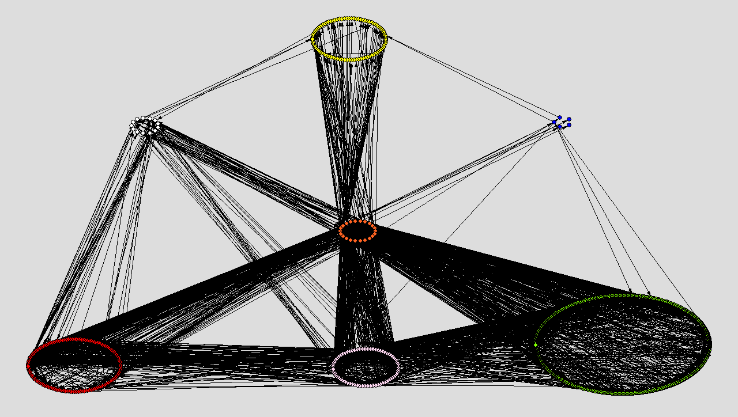
昨年度の活動
bug
P(dev∧bug)
P(user∧bug)
P(dev∧user ∧ bug)
dev
P(dev∧user)
user

Slide 19
昨年度までの活動
  バグの滞留時間遅延要因の分析（伊原）
    滞留時間を未対応時間と修正時間に分けることでバグの修正に要する分析を詳細にできる
障害発見
障害報告
修正開始
修正完了
修正確認
対応完了
障害修正プロセス
未対応時間
対応時間
滞留時間
修正に取り掛かるまでに長い時間がかかっている

Slide 20
昨年度までの活動
成功コミュニティと衰退コミュニティのコーディネータのコミュニケーション構造の比較（まつしん）
両方のコミュニティに多くのメッセージを送っている
メッセージ数が少ない
Notes:
知識共有がうまくいっているコミュニティもあれば，うまくいってないコミュニティもある

Slide 21
昨年度までの活動
  開発者の代謝分析（小山）
    プロジェクトで中心的に活動する開発者の活動状況を分析
プロジェクトが盛り上がっている時期は参加者が増加し新人が多い
プロジェクトが盛り下がっている時期は参加者が減少し、辞める人が多い
・すぐに辞めていく開発者が多い
・長年続けている開発者は少ない
Ver.2.0.0
Ver.2.2.0
ASF設立
Ver.1.3.0
Ver.1.3.0
ASF設立
Ver.2.0.0
Ver.2.2.0

Slide 22

昨年度の活動
OSSの開発形態の分析
  レビュー（見直しが行われているか）の「差」で表した
    新人の意見も同様にレビューされ開放的（図1）
    ベテランの意見ばかりレビューされ非開放的（図2）
I mean
I just
ベテラン
新人
図1 コミュニティが開放的な状態
時間経過
I mean
I just
I mean
蚊帳の外
ベテラン
ベテラン
新人
図2 コミュニティが非開放的な状態

Slide 23
2008年度
論文誌 1本
国際会議 2本
国内会議 6本
表彰・受賞 3件

Slide 24
現在取り組んでいる研究
昨年度の分析に加え，ツールや指標の開発
  バグ管理ツールの開発（伊原）
  コミュニケーションの返信遅延分析（小山）
  コミュニケーションXXXツールの開発（みずきたん）
  コミュニティ媒介指標の開発（大平）
  滞留時間予測モデルの開発（伊原）

